Slide 2
모바일 어플 50분 만에 개발하기 (안드로이드)
송 기수
MVP
오픈에스지

Slide 3
목차
DemoPart1
기본 프로젝트 템플릿 실행
기본 프로젝트 템플릿 이해
DemoPart2
UI
Intent ***
Phone Call
Notification
Async-await
DemoPart3
Map
Speak
Listen
Camera

Slide 4
난 눈에보이진 않지만
당신 어디있든 늘 곁에 있어요

Slide 5


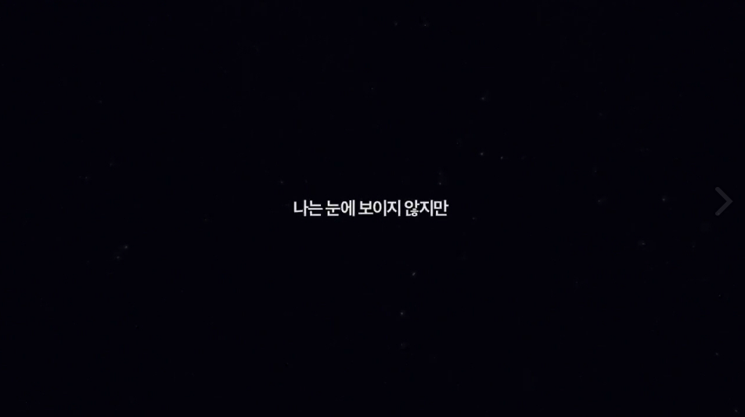

데모 귀신
실시간 코딩 데모이므로 진행이 원활하지 않더라도 많은 양해 바랍니다

Slide 6
DemoPart1
에뮬레이터 환경에서 진행
기본데모 빌드 ->실행
안드로이드 버전/SDK/에뮬레이터
[개발/빌드/디버깅 환경 확인]
기본데모 데모 맨땅 헤딩
폴더구조
Resources/ layout
Resources/ layout-lane
MainLauncher = true
Resource Id
Resources.GetIdentifier("btnClickMe", "id", PackageName);
Resource.Id.btnClickMe
Resource.Designer.cs
Activity

Slide 7
Demo Part2
UI
Button, DatePicker TextView, ScrollView
Intent ***
전화걸기
[Android.Net.Uri.Parse("tel:010-123-1234"), 권한 : CALL_PHONE]
Notification
Async-await
Web page download
HttpClient()

Slide 8
Demo Part3
구글 멥사용
1 API
2 Intent
var mapUri = Android.Net.Uri.Parse("geo:37.2485813,127.4828382"); Intent mapIntent = new Intent(Intent.ActionView, mapUri);
거리뷰 uri : "google.streetview:cbll=37.575118,126.977069&cbp=1,90,,0,1.0&mz=20"
Intent mapIntent = new Intent(Intent.ActionView, mapUri);
Speak
TextToSpeech
ttsClient.SetLanguage(Java.Util.Locale.English);
ttsClient.Speak("How are you", QueueMode.Add, null);
Listen
var voiceIntent = new Intent(RecognizerIntent.ActionRecognizeSpeech);
Camera
Intent cameraIntent = new Intent(MediaStore.ActionImageCapture);
StartActivityForResult(cameraIntent, CAMERA);
protected override void OnActivityResult(int rCode, Result resultVal, Intent data)

